Slide 1
TECHNIKA PRZENOSZENIA
ZASTAWY STOŁOWEJ

Slide 2
ZASADY PRZENOSZENIA ZASTAWY STOŁOWEJ
Przenosimy lewą ręką
Podajemy prawą ręką
Nie łączymy brudnej zastawy z czystą
Naczynia chwytamy tylko w miejscach dozwolonych
Używamy czystych tac i serwet

Slide 3
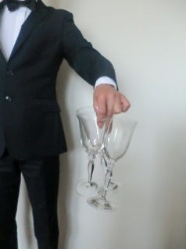
ZASADY PRZENOSZENIA ZASTAWY STOŁOWEJ
Przenoszenie zastawy stołowej odbywa się przy użyciu tac
Dopuszcza się możliwość przenoszenia zastawy stołowej w ręce:
talerze płaskie
bulionówki i talerze głębokie na talerzu płaskim
półmiski
większe ilości czystych talerzy płaskich i głębokich
Szkło i sztućce należy przenosić na tacy

Slide 4
PRZENOSZENIE TALERZY
Talerzy głębokich nie nosi się bezpośrednio w ręce, ale ustawia na talerzu płaskim
Liczba przenoszonych talerzy w lewej ręce nie powinna przekraczać:
trzech talerzy płaskich
dwóch talerzy głębokich
Ręka prawa jako ręka podająca pozostaje wolna.

Slide 5
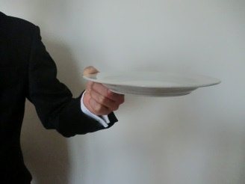
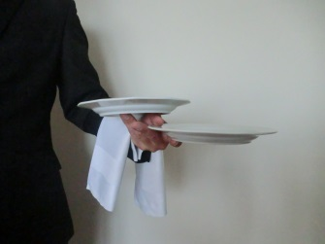
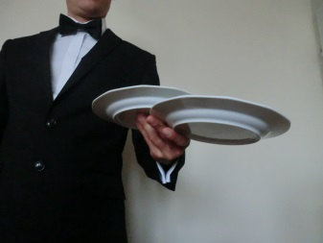
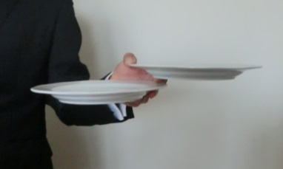
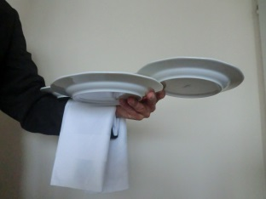
PRZENOSZENIE TALERZY
Techniki przenoszenia:
jednego talerza:
chwyt od góry kciukiem, od dołu palcem wskazującym
dwóch talerzy płaskich:
chwytem górnym
chwytem dolnym

Slide 6
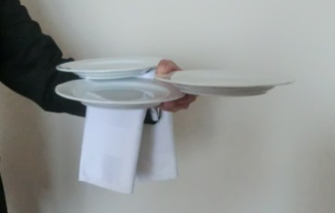
PRZENOSZENIE TALERZY
trzech talerzy:
chwyt dwóch talerzy chwytem dolnym, skręcenie nadgarstka do siebie i ustawienie trzeciego talerza na brzegu drugiego i nadgarstka
większej liczby czystych talerzy:
bezpośrednio w ręce obejmując je oburącz przez serwetę lub ustawiając na dłoni przykrytej serwetą

Slide 7
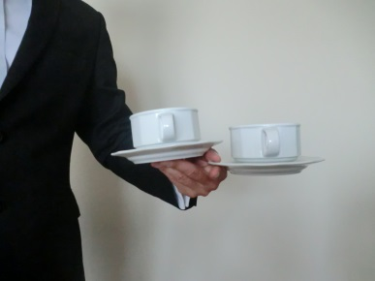
PRZENOSZENIE BULIONÓWEK
Bulionówki zawsze ustawia się na spodkach odpowiedniej wielkości.
Techniki przenoszenia:
zużyciem tacy kelnerskiej
bezpośrednio w ręce chwytem górnym

Slide 8
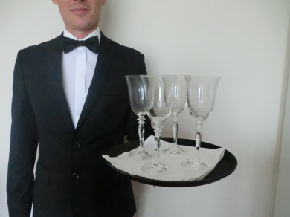
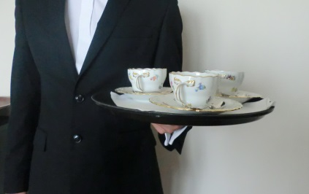
PRZENOSZENIE SZKŁA I FILIŻANEK
Naczynia szklane należy zawsze przenosić na tacy
Naczynia ustawiać tak, aby nie stykały się ze sobą
Filiżanki przenosi się na tacy razem z dodatkami
W trakcie przenoszenia należy unikać balansowania tacą

Slide 9
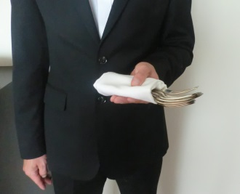
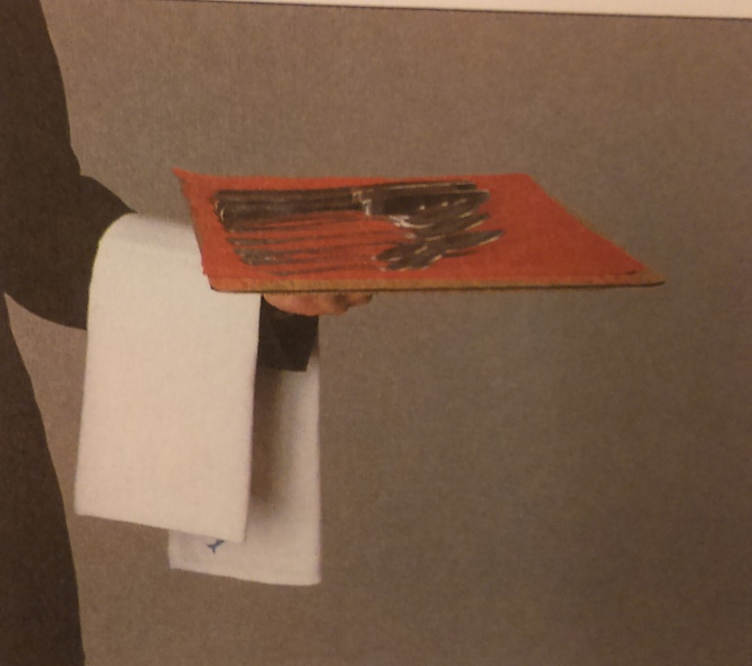
PRZENOSZENIE SZTUĆCÓW
Sposoby przenoszenia:
większą liczbę – na tacy wyłożonej serwetą
pojedyncze sztuki w serwecie kelnerskiej

Slide 10
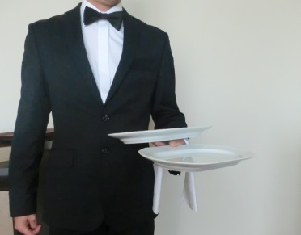
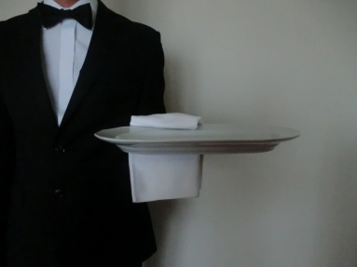
PRZENOSZENIE PÓŁMISKÓW
Sposób przenoszenia półmisków uzależniony jest od ich wielkości, kształtu i przeznaczenia.
Półmiski używane są do:
wieloporcjowego podawania potraw
serwowania potraw w serwisie francuskim
Przenoszenie małych półmisków:
jeden półmisek przenosi się w trzech palcach
dwa półmiski przenosi się chwytem górnym
Przenoszenie dużych półmisków:
pojedynczo na odwróconej lewej dłoni
pod półmisek należy podłożyć serwetę kelnerską

Slide 11
TECHNIKA PRZENOSZENIA TAC

Slide 12
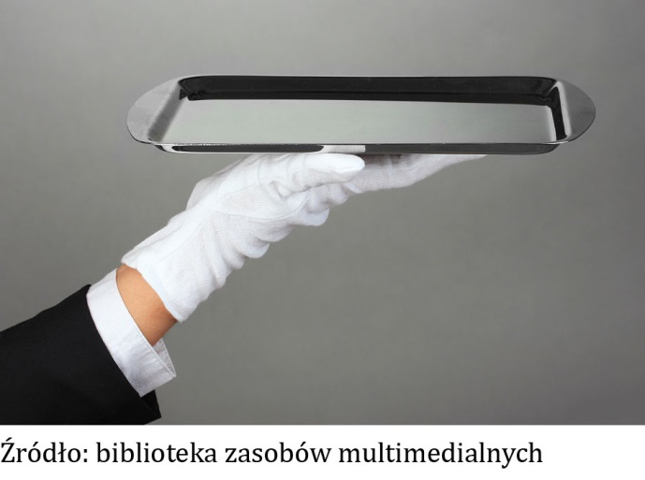
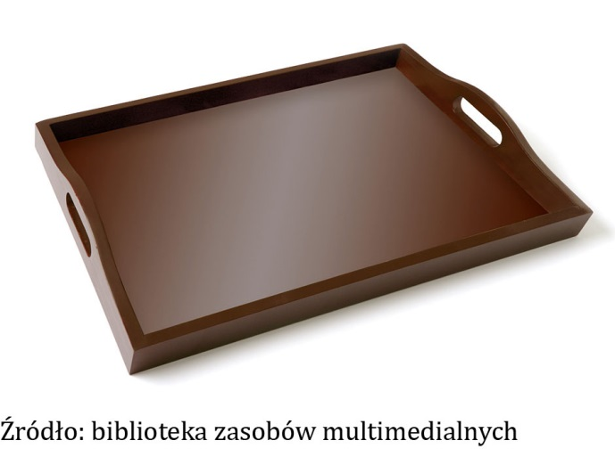
RODZAJE TAC
Podział ze względu na materiał, z którego są wykonane:
ze stali nierdzewnej
z tworzyw sztucznych

Slide 13
RODZAJE TAC
Podział tac ze względu na przeznaczenie:
okrągłe o średnicy 30–50 cm, rzadziej prostokątne i owalne, przeznaczone do bezpośredniej obsługi gości,
duże, prostokątne do przenoszenia sprzętu i zastawy stołowej z rozdzielni na pomocnik kelnerski, brudnej zastawy stołowej do zmywalni oraz potraw z ekspedycji na stolik pomocniczy

Slide 14
TACE DO OBSŁUGI GOŚCI
Używa się ich do:
Przenoszenia potraw i napojów do stolika gości
Serwowania napojów na przyjęciach stojących
Przenoszenia innej zastawy używanej na stoliku gości
Zbierania zastawy stołowej po konsumpcji ze stolika

Slide 15
TACE DO PRZENOSZENIA POTRAW
Używane są do przenoszenia:
Potraw z ekspedycji na stolik pomocniczy
Zastawy stołowej z rozdzielni na pomocnik kelnerski
Większej liczby zastawy stołowej do zmywalni i ze zmywalni

Slide 16
TECHNIKI PRZENOSZENIA TAC
Sposób przenoszenia tac zależy od:
wielkości
obciążenia
Tace nosi się zawsze w lewej ręce:
przed sobą
nad barkiem
Przy przenoszeniu tac należy zadbać:
aby tace były odpowiednio wyważone
aby tace nie były przeładowane
aby przenoszone przedmioty nie stykały się ze sobą

Slide 17
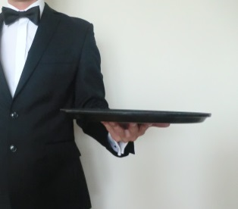
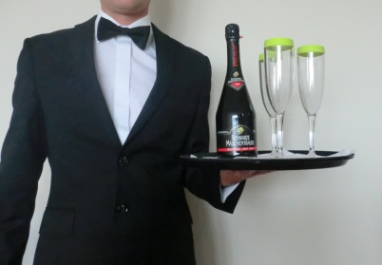
PRZENOSZENIE TACY OKRĄGŁEJ
Przed sobą na odwróconej lewej dłoni
Ramię i przedramię tworzą prawie kąt prosty
Taca nie dotyka ubrania kelnera

Slide 18
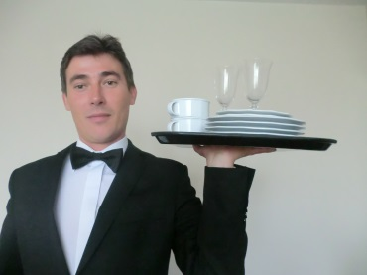
PRZENOSZENIE TACY
Tacę unosi się ponad lewy bark i jednocześnie obraca dłoń tak, aby palce znalazły się za głową
W celu zachowania równowagi przez cały czas tacę przytrzymuje się prawą ręką
Po sprawdzeniu stabilności uchwytu można zwolnić prawą rękę

Slide 19
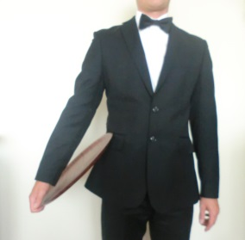
POZOSTAŁE ZASADY PRZENOSZENIA TAC
Pustych tac nigdy nie nosi się pod pachą lub w inny mało estetyczny sposób
Tac nie powinno się przenosić nad głowami gości ani ustawiać na stoliku gości
Układając bądź zdejmując zastawę stołową z tacy trzymanej na ręce, należy zadbać, aby taca była przez cały czas równomiernie obciążona

Slide 20
TECHNIKA ZBIERANIA ZASTAWY STOŁOWEJ
PO KONSUMPCJI

Slide 21
KIERUNEK ZBIERANIA ZASTAWY STOŁOWEJ
Podczas zbierania zastawy stołowej kelnera obowiązują te same reguły, co podczas jej wykładania:
wokół stołu należy poruszać się od prawej do lewej, czyli zgodnie z ruchem wskazówek zegara
wszystkie rzeczy, które znajdują się przed gościem lub po jego prawej stronie sprząta się z prawej strony
wszystkie rzeczy, które znajdują się po lewej stronie gościa sprząta się z lewej strony
sprzęt ze stołu zbiera się prawą ręką, a następnie przekłada do lewej lub ustawia na tacy trzymanej w lewej ręce

Slide 22
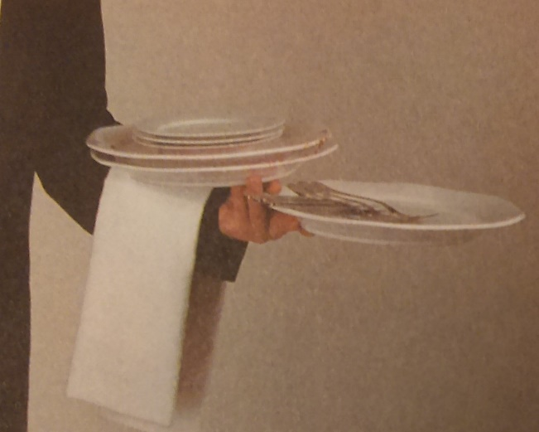
ZBIERANIE TALERZY PO KONSUMPCJI
Kelner wykonuje kolejno następujące czynności:
zabiera talerz wraz ze sztućcami prawą ręką i przekłada go do lewej
widelec i nóż układa skrzyżowane, przy czym nóż znajduje się pod widelcem
drugi talerz chwyta chwytem górnym, a sztućce przekłada na pierwszy talerz
z kolejnymi talerzami postępuje podobnie

Slide 23
ZBIERANIE TALERZY PO KONSUMPCJI
Przy zbieraniu talerzy z resztkami kelner stosuje technikę zbliżoną do przenoszenia trzech talerzy płaskich:
zabiera talerz ze sztućcami prawą ręką i przekłada go do lewej
drugi i trzeci talerz chwyta tak, jak przy przenoszeniu trzech talerzy
sztućce przekłada na talerz trzymany w ręce
przy pomocy noża zsuwa resztki na środkowy talerz
kolejne talerze układa na trzecim talerzu, resztki zsuwa na drugi talerz, a sztućce przekłada na trzeci talerz
W ten sposób kelner może zebrać od 4 do 8 nakryć.

Slide 24
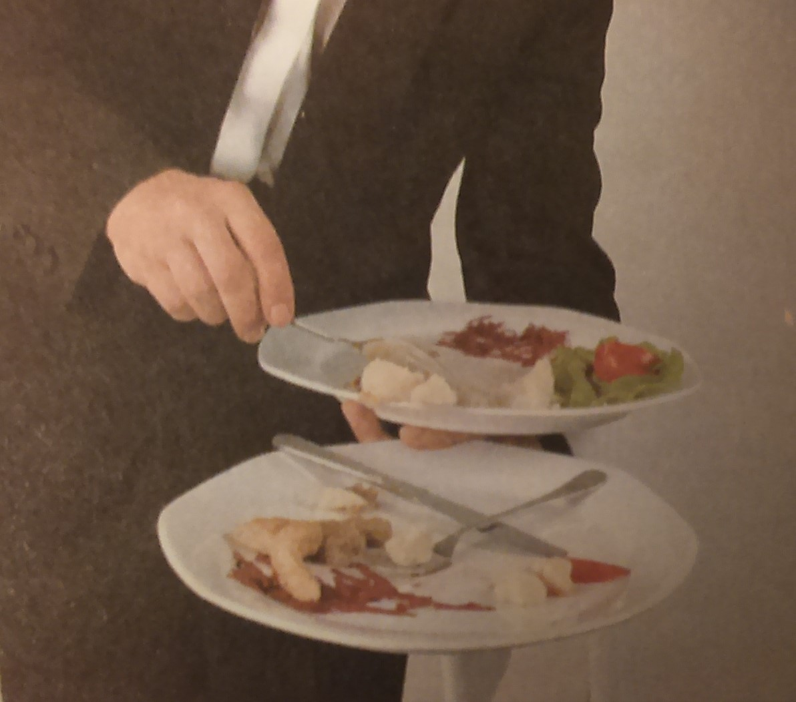

Slide 25
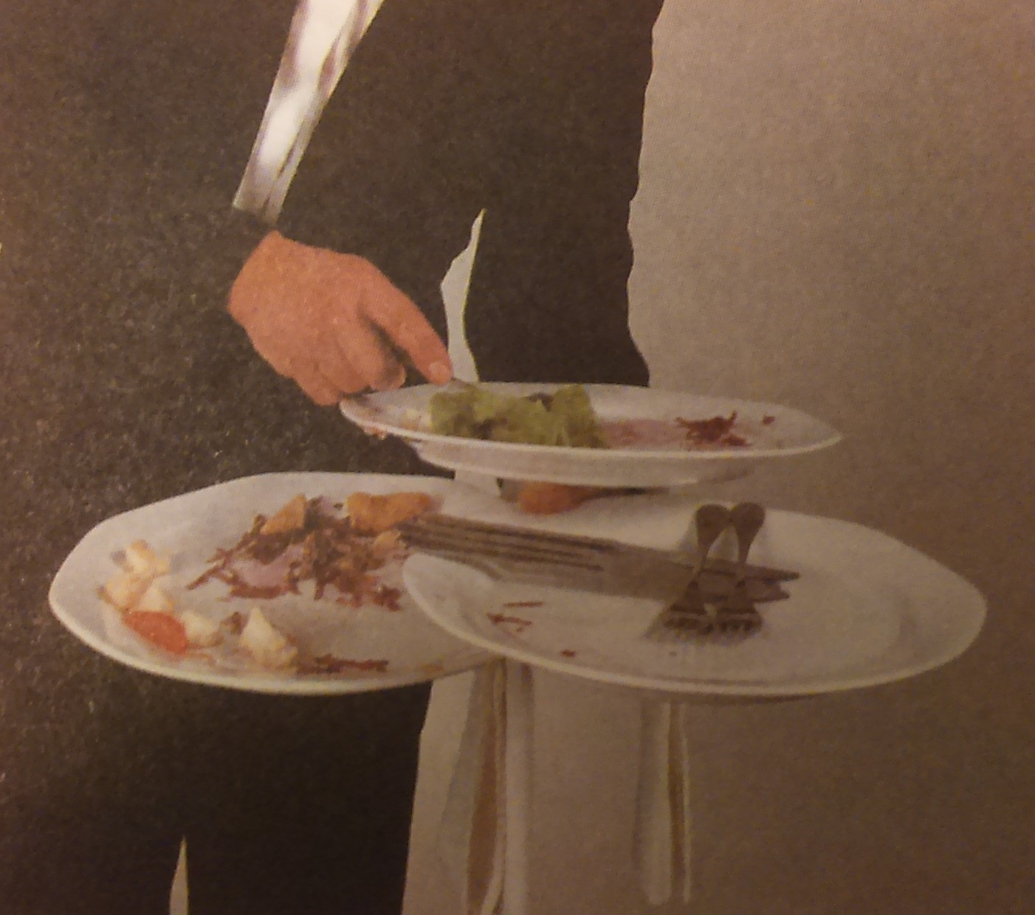

Slide 26
ZBIERANIE BULIONÓWEK
Sprzątając bulionówki należy jednocześnie zebrać naczynia i sztućce.
Bulionówki można zbierać na tacę albo przenosić bezpośrednio w ręce:
pierwsze nakrycie należy chwycić w lewą rękę
łyżkę ułożyć pod kciukiem poprzecznie na podstawce
drugie nakrycie chwycić chwytem górnym
bulionówki i łyżkę przełożyć na pierwsze nakrycie
w taki sam sposób postępować z kolejnym nakryciem

Slide 27
ZBIERANIE ZASTAWY STOŁOWEJ NA TACĘ
Do zbierania zastawy stołowej używa się średniej tacy.
Sposób zbierania zastawy:
naczynia ze stołu podnosi się prawa ręka
w lewej trzyma się tacę za plecami gości
kieliszki, szklanki i filiżanki ustawiamy na tacy w jednej warstwie
w niewielkie stosy można ustawiać jedynie naczynia do tego przeznaczone
taca powinna być równo miernie obciążona
Tacę z zebranymi naczyniami należy bezpośrednio odnieść do zmywalni

Slide 28
